Slide 1
计算机控制基础
Fundamentals of Computer Control
薛美盛
中国科学技术大学自动化系

Slide 2
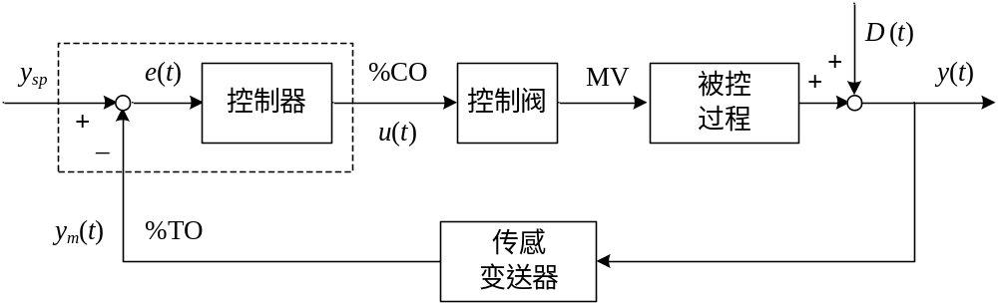
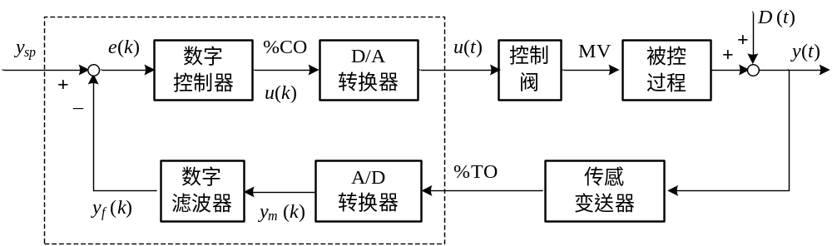
数字控制系统
与模拟控制系统的异同
模拟控制系统
数字控制系统

Slide 3
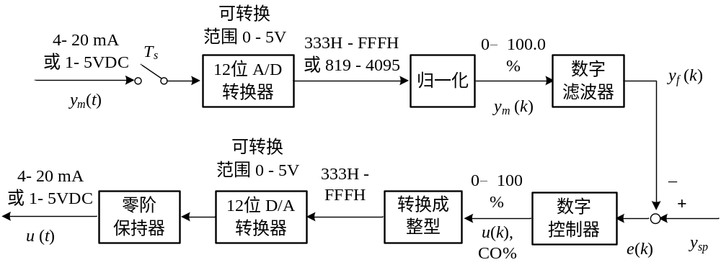
数字控制器内部结构举例

Slide 4
控制策略的工程实现
The Implementation of Control Strategy in The Engineering Project

Slide 5
本节内容
给定值处理
被控量处理
偏差处理
控制策略的实现
控制量处理
自动-手动切换

Slide 6
控制策略的工程实现
模拟PID与数字PID的异同
调节器本身及其功能的实现方式
SV
CSV
给定值处理
CDV
CMV
u_{k}
MV
偏 差处 理
控 制
算 法
控制量处 理
自动手动
处理
PV
被控量处理
CPV
数字调节器（PID）控制模块示意图

Slide 7
给定值处理（1）
给定值处理包括
  选择给定值SV
  给定值变化率限制SR
串级/SCC
外给定/内给定
变化率限制
SVC
SR
CAS
CR
SV
CSV
SVS
SCC
CL
SVL
来自操作员的给定
SV
给定值处理示意图

Slide 8
给定值处理（2）
内给定状态：软开关CL/CR切向CL位置，选择操作员设置的给定值SVL
外给定状态：软开关CL/CR切向CR位置
    SCC控制
    串级控制
给定值变化率的限制
    通过选择SR值防止给定值的突变

Slide 9
给定值处理（3）
给定值处理部分
    3个输入量（SVL、SVC、SVS）
    2个输出量（SV、CSV）
    2个开关量（CL/CR、CAS/SCC）
    1个变化率（SR）
为了方便控制算法程序调用这些量, 需要给每个回路的控制模块提供一段内存数据区, 用于存放以上变量。

Slide 10
被控量处理（1）
被控量处理部分
  主要是出于对安全考虑的上下限报警
  上限值为PH，上限报警状态为PHA；
  下限值为PL，下限报警状态为PLA；
  被控量为PV
    当PV＞PH时，PHA为“1”；
    当PV＜PL时，PLA为“1”。

Slide 11
被控量处理（2）
被控量处理部分
PV
PH
PL
HY
高限报警PHA
被控量PV
PH
低限报警PLA
HY
HY
PL
t
0
1
CPV
PHA
PR
PLA
被控量变化率
被控量处理示意图

Slide 12
被控量处理（3）
被控量处理部分
为平衡控制，有时需要对参与控制的被控量的变化率PR加以限制，且要取得适中。
被控量处理的数据区共需存放
  1个输入量PV
  3个输出量PHA、PLA和CPV
  4个参数PH、PL、HY和PR。

Slide 13
偏差处理（1）
偏差处理
  计算偏差、偏差报警、非线性补偿及输入补偿
偏差报警
给定值CSV
DLA
计 算偏 差
DL
DV
测量值CPV
DVC
非线性
特 性
输 入
补 偿
CDV
D/R
正/反作
用方式
输入补偿量ICV
ICM
输入补偿方式
偏差处理部分示意图

Slide 14
偏差处理（2）
计算偏差
  根据正/反作用方式开关（D/R）计算偏差值DV。
偏差报警
  当偏差的绝对值大于某个极限值DL时，则给出报警信息（报警状态DLA为“1”）

Slide 15
偏差处理（3）
非线性特性补偿
  设置非线性
  增益K，非线
  性区-A至+A
  实现非线性
  PID控制或带
  死区的PID控制。
DVC
-A
K
45⁰
DV
45⁰
+A
非线性特性示意图
K=0，带死区的PID
K=1，正常PID
0＜K＜1时，则为非线性PID

Slide 16
偏差处理（4）
输入补偿
  由ICM决定偏差DVC与输入补偿量ICV之间的关系
    当ICM=0，表示不考虑输入补偿；
    当ICM=1，表示加补偿；
    当ICM=2，表示减补偿；
    当ICM=3，表示置换补偿。

Slide 17
偏差处理（5）
输入补偿
  利用加、减补偿，可以分别实现前馈控制与Smith纯滞后补偿控制。
偏差处理数据区
  1个输入补偿量ICV
  2个输出量DLA和CDV
  2个状态量D/R和ICM
  4个参数DL、-A、+A和K。

Slide 18
控制策略的实现（1）
由偏差进行控制算法计算并限幅
偏差值
CDV
限幅
控制算法
U
MH
ML
U_{k}
测量值
CPV
DV
D
PV
控制策略实现的示意图
开关切向DV位置时，选用偏差徽分
切向PV位置时，选用测量值（被控量）微分

Slide 19
控制策略的实现（2）
在控制策略的数据区，需要存放
  各种控制参数
  采样周期
  微分方式DV/PV
  控制量上限限值MH和下限限值ML
  控制输出量U_{k}
  递推计算所需的历史数据等

Slide 20
控制量的处理（1）
控制量实际输出前的处理
  以扩展控制功能，实现安全平稳操作。
控制量U_{k}
变化率限制
输出保持
安全输出
输 出
补 偿
Uc
MR
U_{R}
FH
U_{H}
FS
控制量CMV
输出补偿OCV
NH
NS
OCM
前次控制量U_{k-1}
安全输出量MS
输出补偿方式
控制量处理部分示意图

Slide 21
控制量的处理（2）
输出补偿
  决定控制量U_{k}与输出补偿量OCV之间的关系
  利用输入补偿与输出补偿，可以灵活地组成各种复杂的数字控制算法
变化率限制
  MR的设置是为了限制控制量变化率
输出保持
  FH/NH的状态一般来自系统的安全报警开关

Slide 22
控制量的处理（3）
安全输出
  软开关FS/NS切向NS位置时，现时该的控制量等于预置的安全输出量MS。软开关FS/NS状态一般也来自系统的安全报警开关。
控制量处理数据区存放量
  输出补偿量OCV和补偿方式OCM
  变化率限制值MR
  软开关FH/NH和FS/NS
  安全输出量MS，以及控制量CMV。

Slide 23
自动手动切换（1）
设置自动/手动切换部分的目的
HA/HM自动/手动
软自动/软手动
控制量限幅
自控CMV
MH
ML
D/A
HA
执 行
机 构
SA
U_{S}
MV
A/D
HM
SM
软操SMV
VM
手动操作器
自动/手动切换处理示意框图

Slide 24
自动手动切换（2）
自动/手动切换部分的功能
  软自动/软手动
    SA位置时，正常的自动状态
    SM位置时，控制量直接由操作键盘或上位计算机给出，称为计算机手动
  控制量限幅
    对控制量US进行上、下限限幅
  自动/手动
  无平衡无扰动切换

Slide 25
自动手动切换（3）
  自动/手动
    HA位置时，称为自动状态(HA状态)；
    HM位置，通过手操对执行机构进行遥控操作，称之为手动状态
  无平衡无扰动切换
    手动到自动
      每个采样周期跟踪有关的数据
    自动到手动

Slide 26
The end

